Slide 1

Batch Processing
Sam Barjesteh, Onur Yilmaz

Slide 2
Inhalt
Einleitung
Unix
MapReduce
Hadoop Distributed File System (HDFS)
Architektur von Batch Processing Systemen
Batch Processing vs. Stream Processing
Fazit

Slide 3
1. Einleitung
Ausführung einer Reihe von Aufgaben ohne menschliche Interaktion
Gesammelte Aufgaben = Stapel (Batch)
Ursprünglich in der Großrechner-Ära entwickelt, um mehrere Aufgaben gleichzeitig zu bearbeiten
Datenverarbeitung in großen Mengen
Automatisierung von wiederkehrenden Aufgaben
Kritischer Bestandteil vieler IT-Systeme

Slide 4
2. Unix
Analyse von Protokolldateien
216.58.210.78 - - [27/Feb/2015:17:55:11 +0000] "GET /css/typography.css HTTP/1.1" 200 3377 "http://martin.kleppmann.com/" "Mozilla/5.0 (Macintosh; Intel Mac OS X 10_9_5) AppleWebKit/537.36 (KHTML, like Gecko) Chrome/40.0.2214.115 Safari/537.36"
IP-Adresse des Clients (216.58.210.78)
Authentifizierter Benutzer (nicht authentifiziert = Bindestrich -)
Zeitpunkt der Anfrage (27. Februar 2015 um 17:11:11 UTC)
Die Anfrage selbst ("GET /css/typography.css HTTP/1.1")
HTTP-Antwortstatus (z.B. 200 für erfolgreich)
Größe der Antwort in Bytes (3.377 Bytes)
Verweisende URL ("http://martin.kleppmann.com/")
Benutzeragent des Browsers ("Mozilla/5.0 (Macintosh; Intel Mac OS X 10_9_5) AppleWebKit/537.36 (KHTML, like Gecko) Chrome/40.0.2214.115 Safari/537.36")

Slide 5
2. Unix
Tools
Anhand eines Beispiels: Zählen von URLs
cat /var/log/nginx/access.log | (lesen)
awk '{print $7}' | (7. Feld jeder Zeile)
sort | (alphabetische Sortierung)
uniq -c | (Duplikate filtern und zählen)
sort -r -n | (numerisch sortieren)
head -n 5 (Ausgabe erster 5 Zeilen)

Slide 6
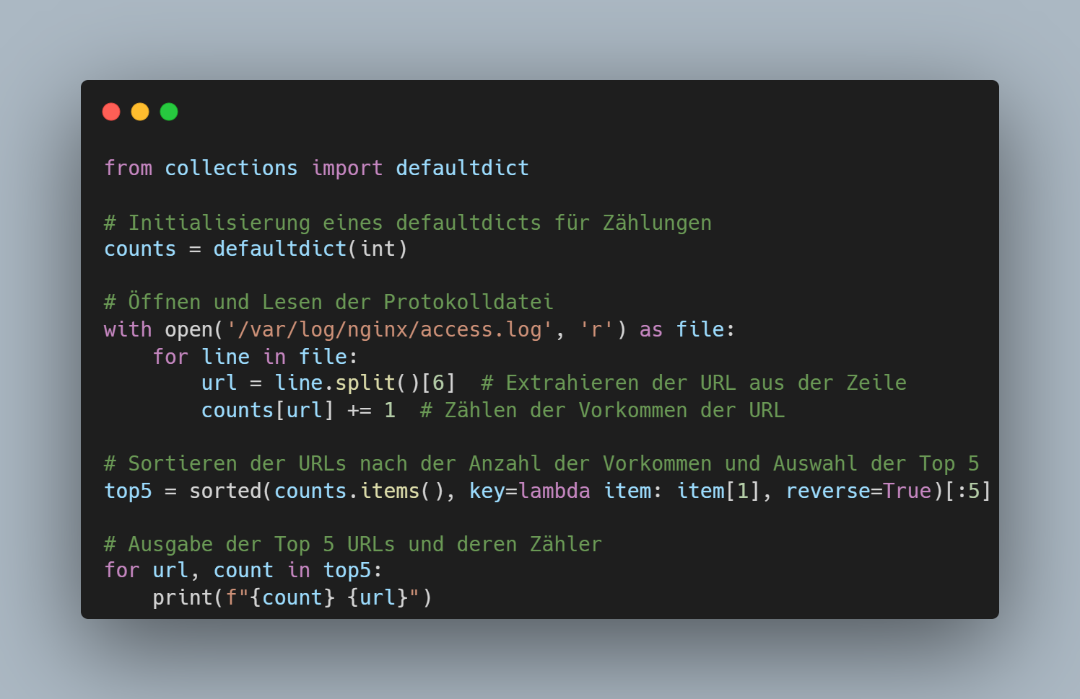
2. Unix
Unix Tools vs. Python - Sortieren vs. speicherinterne Aggregation

Slide 7
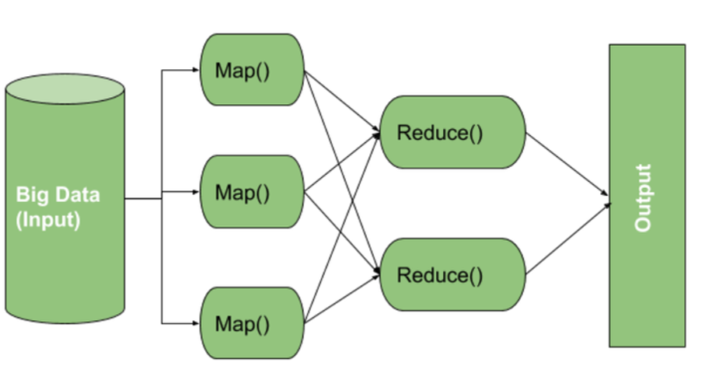
3. MapReduce
Was ist MapReduce?
MapReduce ist ein Verfahren/Programmiermodell, das die Verarbeitung umfangreicher Datenmengen über ein Netzwerk verteilter Computer ermöglicht
Komplexe Verarbeitungsoperationen in kleinere, unabhängige Einheiten unterteilt, die simultan auf verschiedenen Systemen ausgeführt werden
Aufteilung der Aufgaben in zwei Hauptphasen: Map & Reduce

Slide 8
3. MapReduce
Funktionsweise Phase 1: Map-Phase/Task
- Eingabe: Der Input-Datensatz wird in kleinere Subsets (Chunks) aufgeteilt.
- Transformation: Jeder Chunk wird durch die Map-Funktion verarbeitet, wobei Paare
(Key,Value) erzeugt werden.
Splitting/Tokenisierung Mapping
Der
("Der", 1)
Der Kuchen war lecker
Kuchen
("Kuchen", 1)
war
("war", 1)
lecker
("lecker", 1)

Slide 9
3. MapReduce
Funktionsweise Phase 2.1: Shuffling
Die erzeugten (Schlüssel, Wert)-Paare werden sortiert und basierend
auf dem Schlüssel gruppiert.

Slide 10
3. MapReduce
Funktionsweise Phase 2.2: Reduce Phase
Der Reducer im MapReduce-Framework führt die Aufgabe aus, die in der Shuffling Phase gruppierten und sortierten (Schlüssel, Wert)-Paare zu aggregieren. (Summe, ein Durchschnitt, eine Maximal- oder Minimalwertsuche)
Satz 1: "Der Hund bellt laut."
"Der" -> ("Der", 1)
"Hund" -> ("Hund", 1)
"bellt" -> ("bellt", 1)
"laut" -> ("laut", 1)
Satz 2: "Der Hund läuft schnell."
"Der" -> ("Der", 1)
"Hund" -> ("Hund", 1)
"läuft" -> ("läuft", 1)
"schnell" -> ("schnell", 1)
Satz 3: "Der Hund frisst sein Futter."
"Der" -> ("Der", 1)
"Hund" -> ("Hund", 1)
"frisst" -> ("frisst", 1)
"sein" -> ("sein", 1)
"Futter" -> ("Futter", 1)
("Der", [1, 1, 1])
("Hund", [1, 1, 1])
("bellt", [1])
("laut", [1])
("läuft", [1])
("schnell", [1])
("frisst", [1])
("sein", [1])
("Futter", [1])
("Der", 3)
("Hund", 3)
("bellt", 1)
("laut", 1)
("läuft", 1)
("schnell", 1)
("frisst", 1)
("sein", 1)
("Futter", 1)

Slide 11
4. Hadoop Distributed File System (HDFS)
- HDFS ist ein verteiltes Dateisystem, das speziell für die Speicherung und Verarbeitung großer
Datenmengen auf einem Cluster von Computern entwickelt wurde
Zweck: Es bietet eine zuverlässige, skalierbare und fehlertolerante Möglichkeit,
Daten zu speichern.
Hauptmerkmale:
Hohe Durchsatzrate: Optimiert für das Speichern und Abrufen großer Datenmengen.
Fehlertoleranz: Daten werden automatisch auf mehrere Knoten repliziert, um Datenverlust bei Ausfällen zu verhindern.
Skalierbarkeit: Kann einfach durch Hinzufügen neuer Knoten erweitert werden.

Slide 12
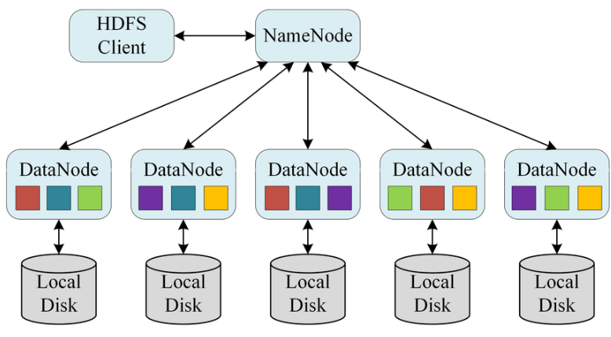
4. Hadoop Distributed File System (HDFS)
Architektur von HDFS
NameNode
Funktion: Verwaltet die Metadaten des Dateisystems (z.B. Dateinamen, Berechtigungen, Speicherorte der Datenblöcke).
Single Point of Failure: Als kritischer Ausfallpunkt kann der Ausfall des NameNode das gesamte System beeinträchtigen.
Sicherheitsmaßnahmen: Einsatz eines sekundären NameNode zur Sicherung und zur Übernahme bei Ausfällen.
DataNodes
Funktion: Speichern der eigentlichen Daten und Ausführung von Anweisungen des NameNode (Lesen, Schreiben, Löschen von Daten).
Kommunikation: Regelmäßiger Austausch mit dem NameNode zur Bestätigung ihrer Verfügbarkeit und zum Übermitteln von Berichten über die gespeicherten Datenblöcke.

Slide 13
5. Architektur von Batch Processing Systemen
Hauptkomponenten
Datenquellen
Ort aus dem die Daten stammen
Beispiele: Datenbanken, externe APIs
Verarbeitungssysteme
Durchführung der Datenverarbeitung
Beispiele: Apache Hadoop, Spark, Flink
Speichersysteme
Speicherung und Verwaltung von Eingabe- und Ausgabedaten
Beispiele: HDFS, Amazon S3, lokale Dateisysteme
Job Scheduler
Planung und Verwaltung der Ausführung von Jobs
Beispiele: Cron, Apache Airflow

Slide 14
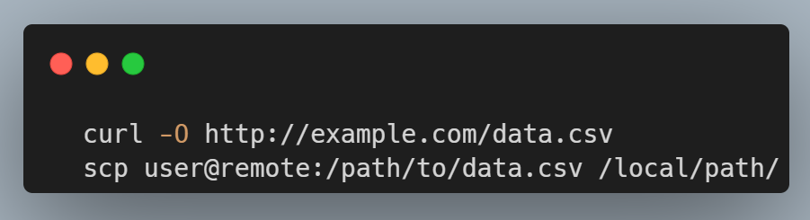
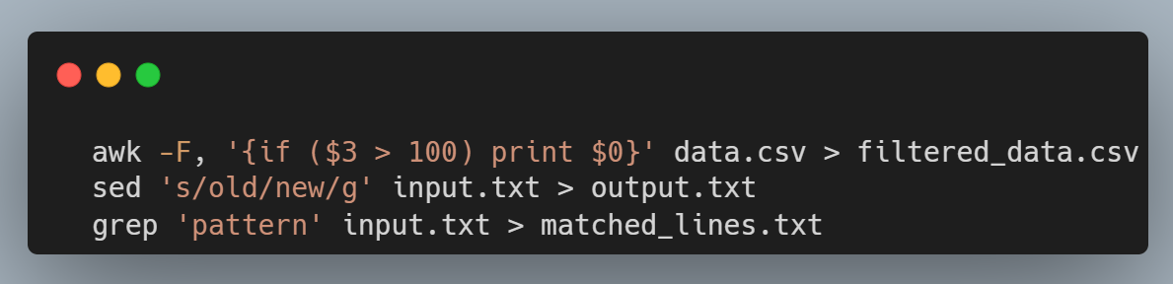
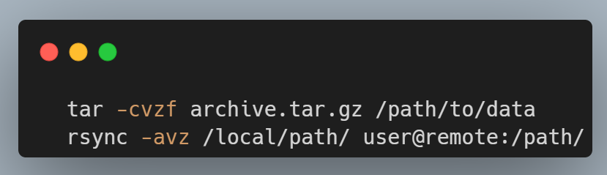
5. Architektur von Batch Processing Systemen
Workflow-Schritte im Batch Processing
Datenaufnahme
Herunterladen und Extrahieren von Daten
Integration mit externen Datenquellen
Datenverarbeitung
Filtern und Transformieren von Daten
Aggregation und Anreicherung
Datenoutput
Speichern und Archivieren der Ergebnisse
Laden in Zielsysteme oder Übertragen an andere Dienste

Slide 15
6. Batch Processing vs. Stream Processing
Die Unterschiede zwischen Batch Processing und Stream Processing
Verarbeitungsvolumen
Batch sehr groß, Stream sehr klein
Verarbeitungseffizienz
Batch: alle Daten einmal pro Zyklus
Stream: Aktionen bei jeder Nachricht
Komplexität der Processing Pipeline
Batch komplex, Stream simpel
Komplexität der Infrastruktur
Batch hat weniger komplexe Infrastruktur und geringere Laufzeitkosten
Responsetime auf neue Inhalte
Batch: abhängig vom Verarbeitungszyklus, idR. hohe Antwortzeit
Stream: (Milli-)Sekunden

Slide 16
7. Fazit
Batch Processing sammelt und verarbeitet alle Daten auf einmal
Erhebliche Vorteile in Bezug auf Effizienz, Kostenreduktion und Skalierbarkeit
Weiterentwicklung durch Integration mit modernen Technologien wie Cloud Computing oder Machine Learning
Bleibt trotz der fortschreitenden Technologielandschaft ein zentrales Werkzeug

Slide 17
Quellen
Kleppmann M. (2017). Designing Data-Intensive Applications. O'Reilly Media, Inc. ISBN: 9781491903100
Kobold AI. Batch Processing vs. Event Stream Processing in Big Data Infrastruktur. https://www.kobold.ai/batch-vs-event-streams/#Komplexitat_der_Datenverarbeitung. Aufgerufen am 30.05.2024

